Slide 1

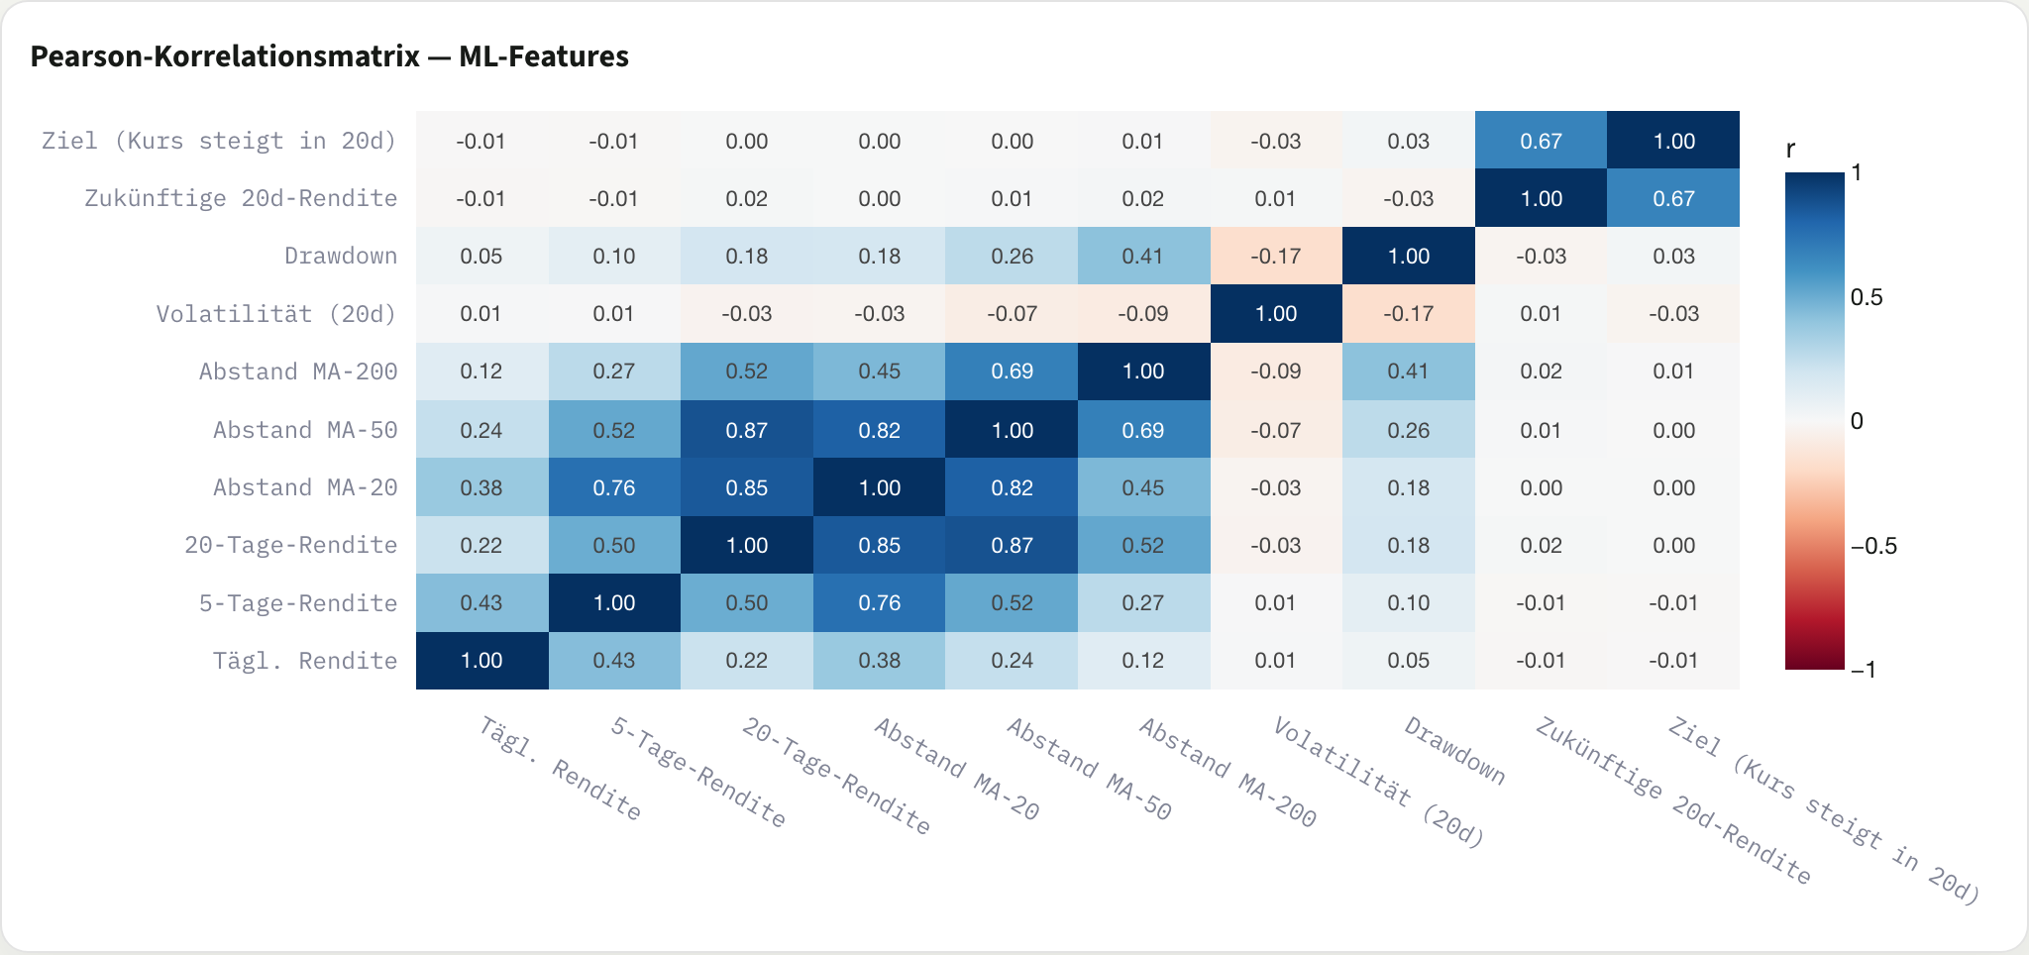
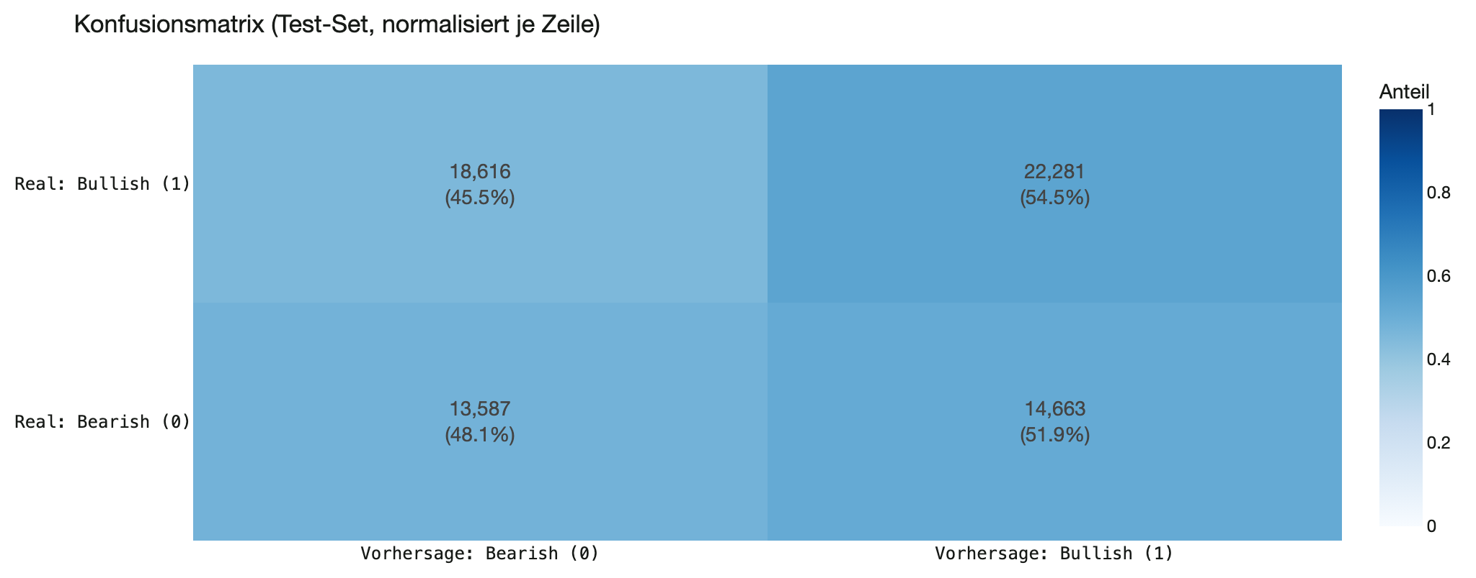
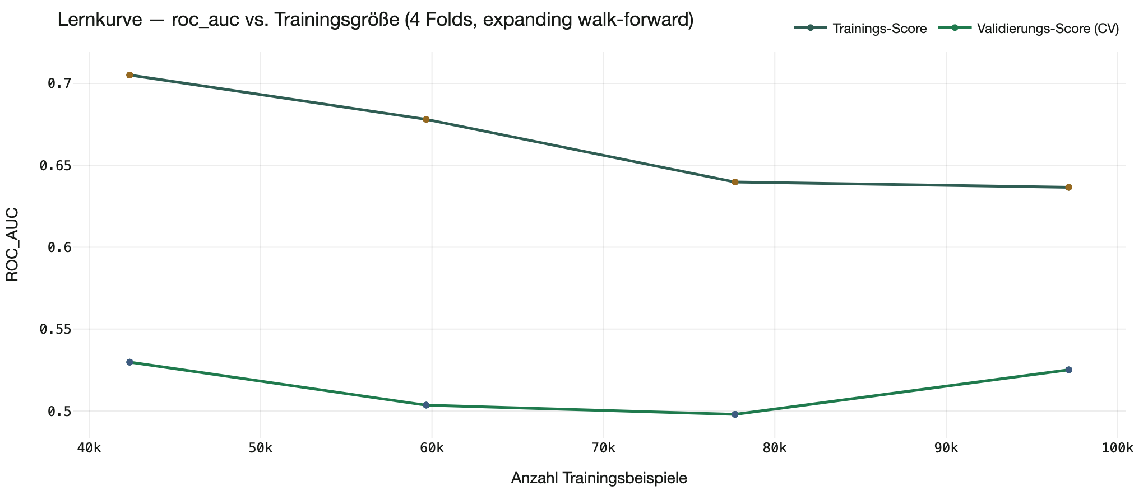
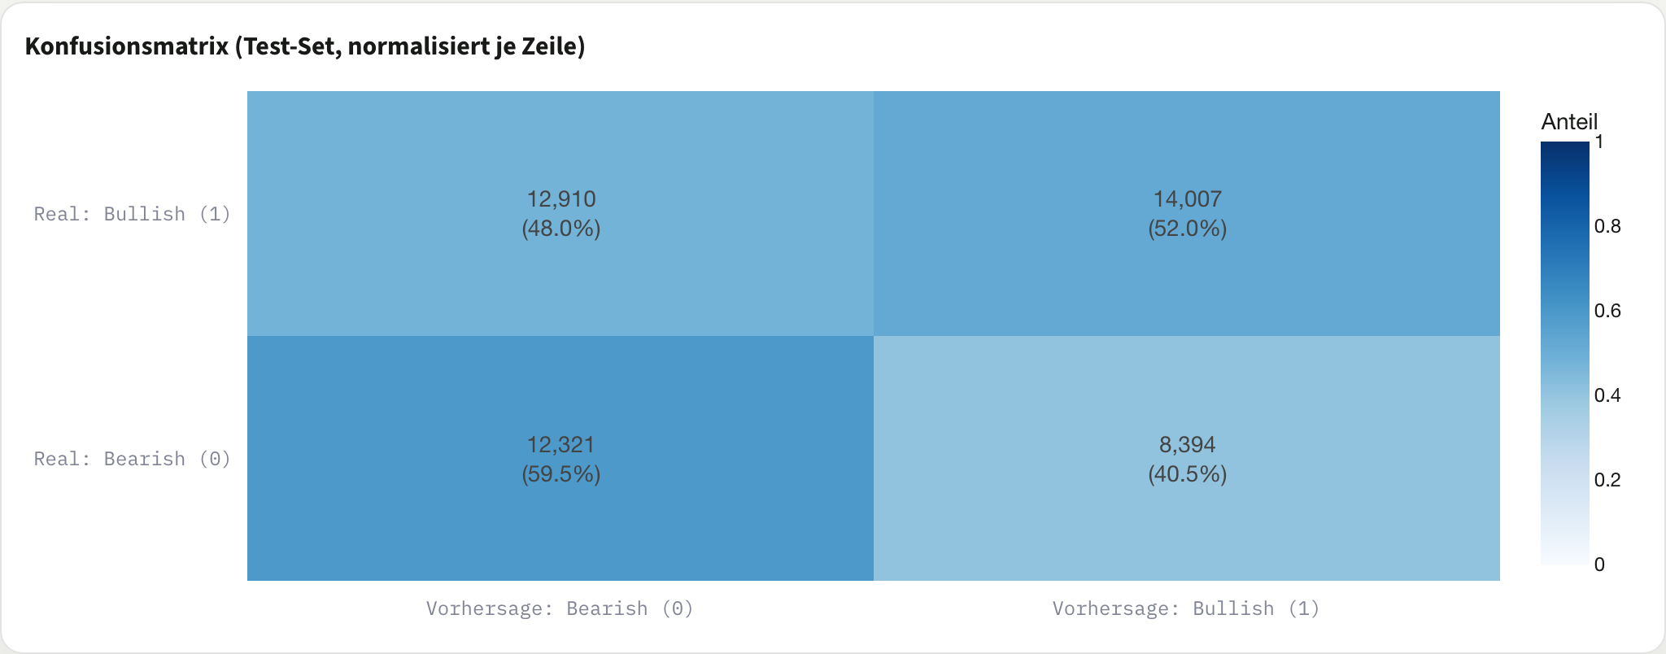
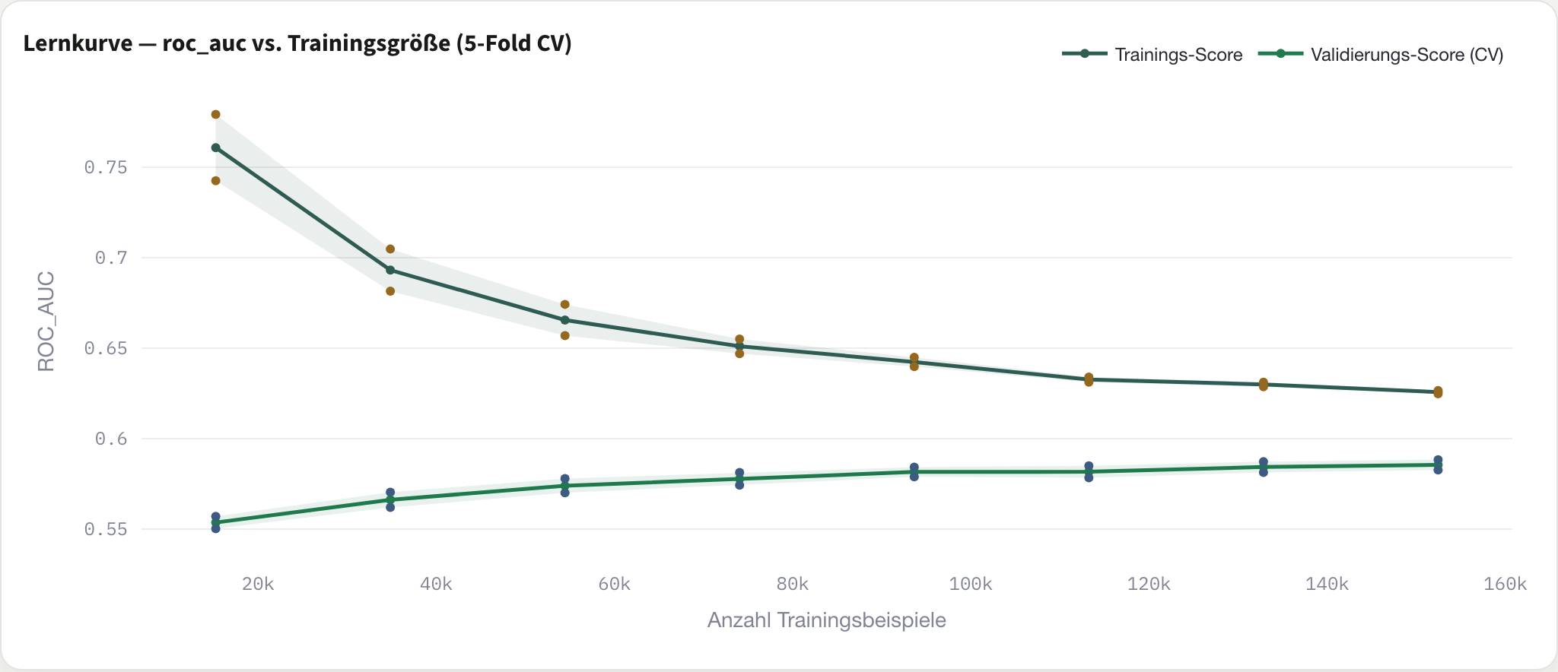
WealthScope AI
ML-gestützte Finanzanalyse · QUA³CK-Prozessmodell
Data Analytics und Big Data (DSDABD072501) · Tutor: Klaus Quibeldey-Cirkel · Soufiane Fedan · Matrikelnr. 10247259
Leitfrage: Wie lassen sich historische US-Aktienmarktdaten nutzen, um mit Machine Learning eine interaktive Finanzanalyse-App zu bauen, die technische Analyse, ML-Signal und Risikoplanung nachvollziehbar verbindet — und ehrlich über ihre Grenzen ist?
DER WISSENSCHAFTLICHE FAHRPLAN
Q
U
A
A
A
C
K
Question
Understanding
Analytics
Algorithm
Adaption
Conclude
Knowledge
192.119
26
51,9 %
0,519
Datenpunkte
Blue-Chip-Ticker
Test-Accuracy
ROC-AUC (Out-of-Time)
KERNANALYSEN (ML-INSIGHTS)
Abb. 1: Pearson-Korrelation der Features
Abb. 2: Konfusionsmatrix (Test-Set)
Abb. 3: Lernkurve (ROC-AUC vs. Trainingsgröße, 4 expandierende Walk-forward-Folds) — Quelle: eigene Berechnung
Warum 51,9 % das ehrliche Ergebnis ist. Der Test ist zeitlich unangetastet: Training bis 2006, Prüfung auf 2006–2017, dazwischen 20 Handelstage Sperrzone. So bleibt die Accuracy unter der Mehrheitsbaseline von 59,1 % und der ROC-AUC bei 0,519 — H1 ist damit falsifiziert, nicht ungeprüft. Genau das erwartet die Effizienzmarkthypothese (Fama 1970). Ein naiver Zufalls-Split bewertet dieselben Daten mit 0,581: ein 4,2-mal größeres scheinbares Signal.
Methodik
Grenzen (ehrlich benannt)
RandomForest (Median-Imputer → RF; StandardScaler nur bei LogReg und Linear SVM, Bäume sind skaleninvariant). Purged Out-of-Time-Test plus 4 expandierende Walk-forward-Folds, alles nur im Trainingsfenster gefittet. 8 Features aus OHLCV, Ziel target_20d.
Keine exogenen Faktoren (Makro, Geopolitik)
Kein Sentiment im Modell
Statisches Modell ohne Nachtraining
Historie garantiert keine Zukunft
QUELLEN (KURZ)
Géron (2023), Praxiseinstieg ML (Kurslehrbuch, Kap. 1–9) · Fama (1970), Efficient Capital Markets · Lundberg & Lee (2017), SHAP · Li et al. (2024), Imputation · Pinheiro et al. (2025), Feature Scaling · Stock et al. (2021), QUA³CK · Daten: Kaggle „US Stocks & ETFs“ (Marjanovic), CC0

